Slide 1

Контекстная реклама

Slide 2
Основные термины
Ключевик
Поисковый запрос
Релевантность: объявление = ключевик = посадочная страница
Трафик: посетители сайта
Лиды: заявки + звонки + иные обращения
CTR: клики/показы и умножаем на 100%
Конверсия: Кол-во целевых действий / кол-во посетителей * 100

Slide 3

Что такое контекстная реклама

Slide 4

Контекстная реклама — это реклама, которая показывается человеку в соответствии с контекстом, то есть содержимым страницы в интернете, на которой он находиться. Говоря простыми словами, контекстная реклама — это автоматически подобранная под конкретного человека реклама, в зависимости от того, какую страницу он открыл и изучает.
Основная идея контекстной рекламы в том, чтобы показать пользователю именно ту рекламу, которая интересна ему в настоящее время.

Slide 5

Какие задачи можно решить с помощью контекстной рекламы?
• Получить трафик на сайт
• Лидогенерация
• Увеличить продажи в интернет-магазине
• Протестировать нишу
• Увеличить узнаваемость бренда

Slide 6
Как работает контекстная реклама?
Рекламные объявления показываются в контексте той страницы, которую просматривает пользователь. Система сама решает, какие объявления и где показать.
Как же работает эта система? Откуда она берет объявления и каким образом подбирает их для показа на конкретной странице?
Простыми словами можно описать работы систему контекстной рекламы следующим образом.

Slide 7
Рекламодатель
Потребитель
Товар/Услуга
Запрос/Интерес
Ключевые слова
Ключевые слова

Slide 8
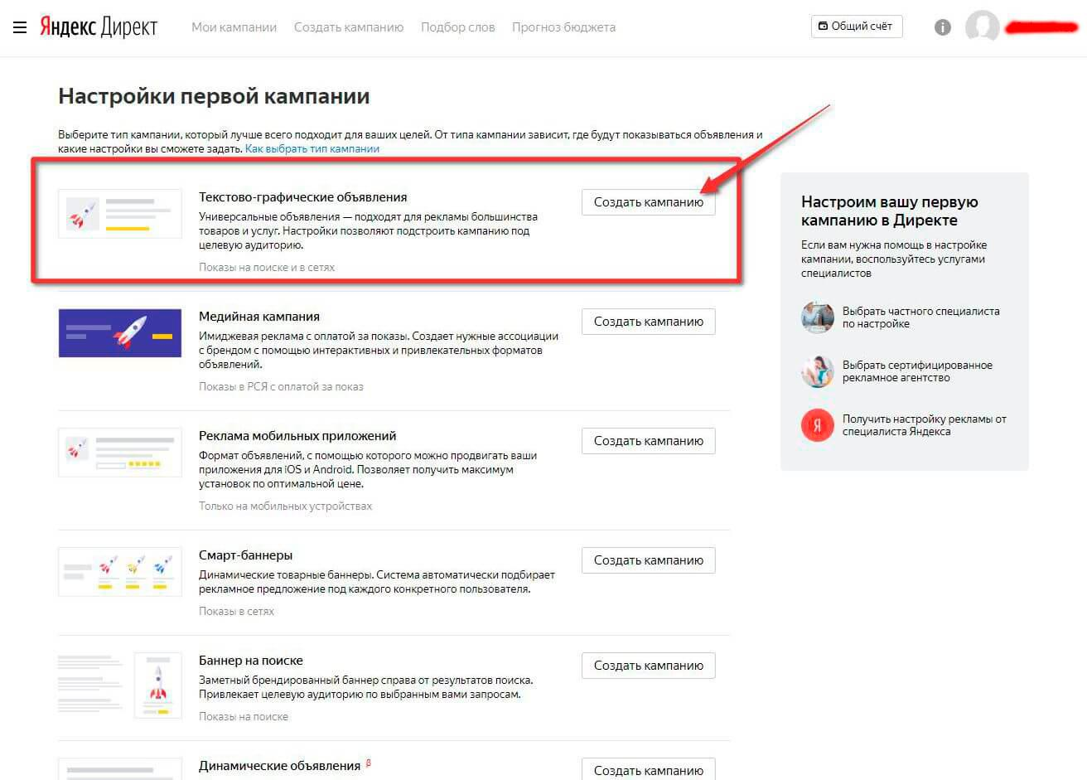
Виды рекламных кампаний в Яндекс Директ
реклама на поиске
реклама на сайтах партнерах Яндекса (РСЯ)
реклама мобильных приложений
видеореклама
торговые кампании в Яндекс.Маркете
смарт-баннеры
баннер на поиске
динамические поисковые объявления

Slide 9
Основные типы таргетингов в Яндекс Директ
Медийная реклама:
- по ключевым словам
- по профилю пользователей
- по аудиториям выгруженным из CRM
Реклама на поиске:
- по ключевым словам
Реклама в РСЯ:
- по ключевым словам
- по интересам пользователей
- автотаргетинг
- по аудиториям выгруженным из CRM
Баннер на поиске:
- по ключевым словам

Slide 10



Модели оплаты рекламы в Яндекс Директ
По модели CPM (за количество показов)
По модели CPC (за клики)
По модели CPA (за действие)

Slide 11
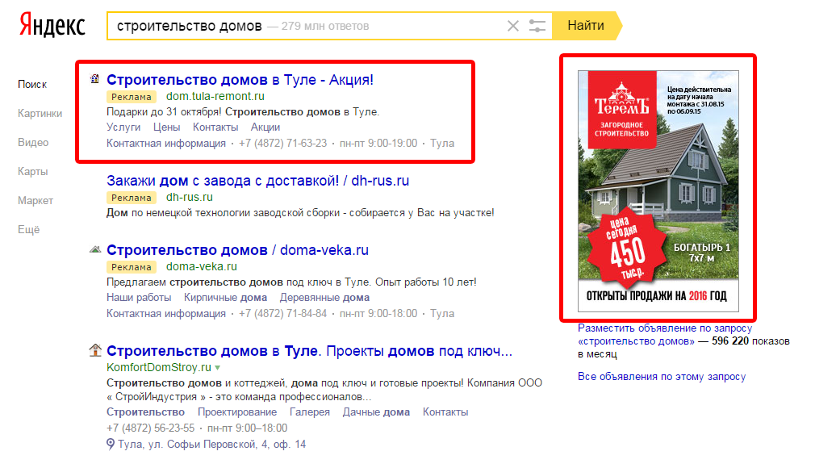
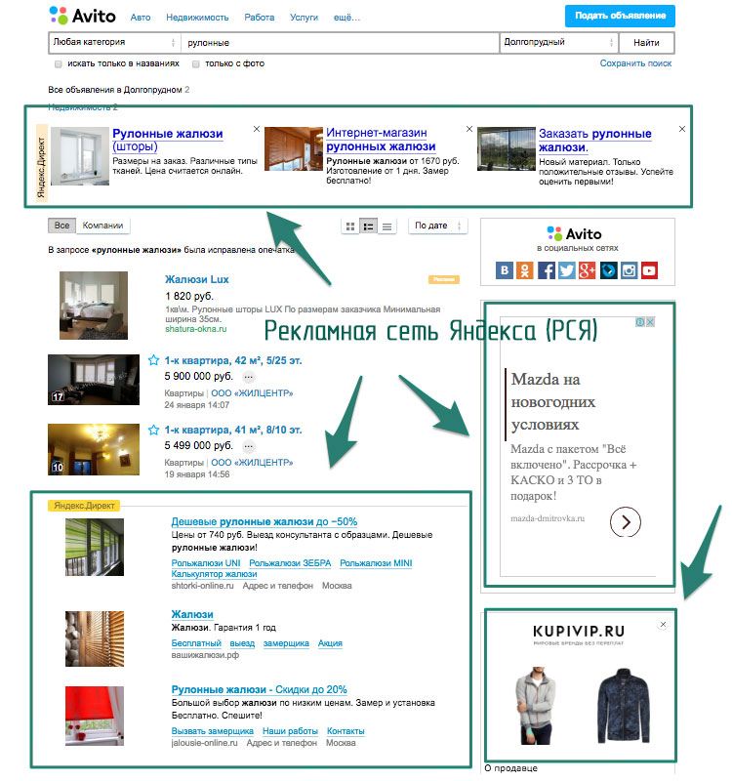
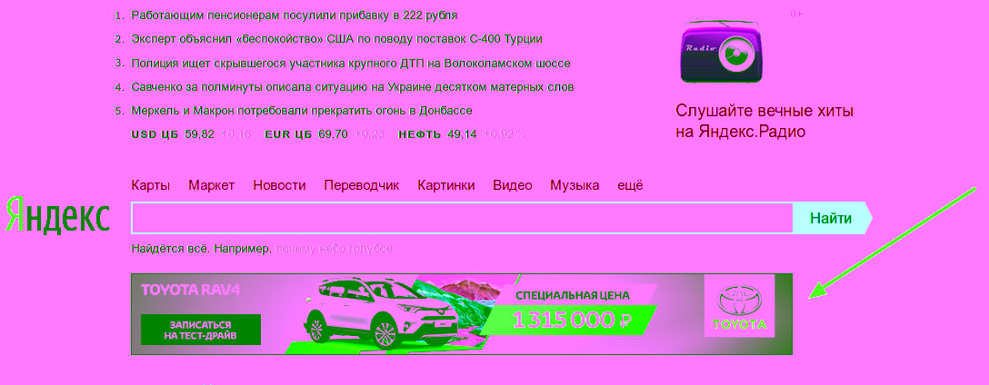
Рекламные форматы в Яндекс Директ
На поиске и баннер на поиске
Смарт-баннеры, РСЯ
Баннер на главной и РСЯ

Slide 12
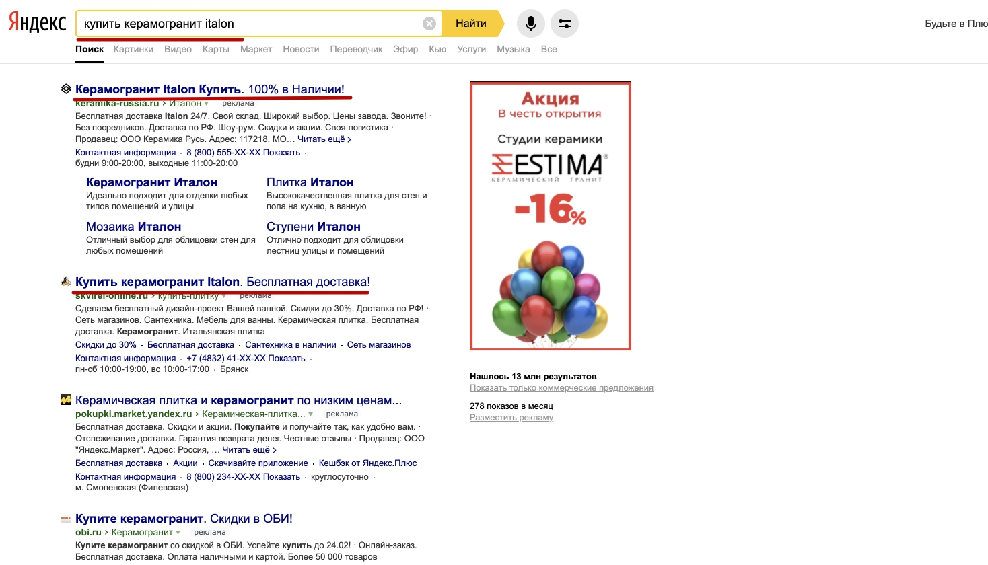
Главное правило в контекстной рекламе - релевантность!

Slide 13


Преимущества и недостатки контекстной рекламы
Качественный целевой трафик
из поисковых систем
Возможны быстрые результаты, по сравнению с SEO
Подробная аналитика в различных разрезах
Охват аудитории Директа и РСЯ по данным Яндекса на 2017 год составил свыше 110 миллионов пользователей
Ненавязчивость
Гибкие условия таргетинга
Высокая конкуренция в некоторых тематиках
Требует постоянного контроля
В узких тематиках в регионах тяжело получить трафик
Доверие к рекламе ниже в целом, чем к органическому трафику
Это дорого
Недобросовестная конкуренция

Slide 14



Основные отличия контекстной рекламы от таргетированной
Контекстная реклама – позволяет показывать объявления тем, кто сам ищет товары или услуги.
Главной целью таргетированной рекламы является поиск аудитории под предложение.

Slide 15
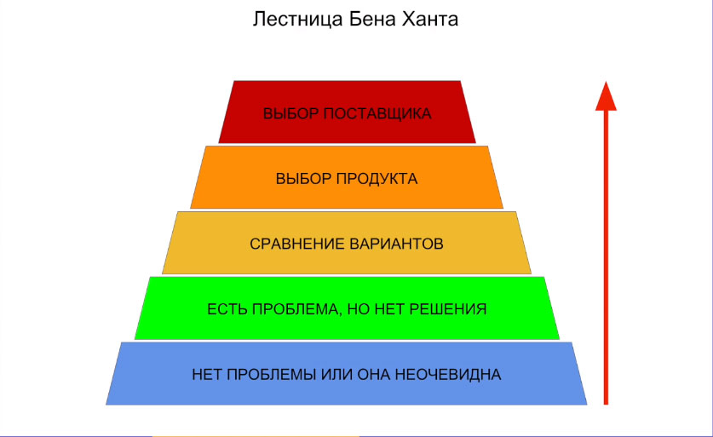
Лестница узнаваемости/потребностей Бена Ханта – это 5 ступеней осознания проблемы конкретного человека.

Slide 16
Зачем нужна лестница потребностей?
Для того, чтобы привести пользователя на нужную посадочную страницу, которая решит его проблему, выраженную поисковым запросом.
Нужно понять и запомнить 3 важных момента.
Все люди начинают свой путь с первой ступеньки.
Человек покупает/заказывает на 5 ступени.
Для покупки нужно провести будущего Клиента по всем 5 ступеням.
Рассмотрим на примере маркетинговых услуг

Slide 17
Ступень 1. Никаких проблем/клиент о них не знает
На этом этапе условно можно выделить два типа людей, опять же, ссылаясь на наш пример:
Нет трудности с клиентами, потому что нет своего бизнеса. И это очевидно, нет бизнеса – нет проблем;
Нет трудности с клиентами, потому что их продукт и так привлекает. Такое бывает, редко, но бывает. Когда человек открыл бизнес, а клиенты пошли толпами. В таком случае, можно сказать, о проблеме он не знает.
На этом этапе не рекомендуется работать с клиентами, так как здесь Вам придется не просто убедить человека у Вас купить. Тут нужно будет сначала показать, что у него есть такая проблема, а уже потом убеждать у Вас покупать.
Нюанс. В некоторых нишах без этого этапа никуда. В особенности это касается инноваций. Поэтому если вы собираетесь плотно
развиваться в сфере трафика, то необходимо разбираться в этих нюансах.
Если все же вы решите работать с этой ступенью, то стоит работать с трафиком из РСЯ и КМС

Slide 18
Ступень 2. Есть проблема, но нет решения
У бизнеса нет клиентов. Я думаю многим это знакомо, так как все начинают с этой стадии. И в этот момент у любого нормального собственника возникает задача – найти решение.
В таких ситуациях люди обычно начинают искать его, вводя в интернете запросы начинающиеся на ПОЧЕМУ, ЧТО или КАК.
Например, “Как привлечь клиентов” или “Почему выпадают волосы” (это к теме не относится, просто для примера).
Если коротко, то клиент изучает возможные варианты решения его проблем и в том числе изучает, решаема ли она вообще.
Тут будет хорошо подловить его с помощью контент-маркетинга в виде статей, инфографики, видео, чтобы познакомить
более детально с проблемой и показать, что есть разные варианты решений. И как бы нативно подталкивать к решению
его проблемы, с помощью бесплатных консультаций.

Slide 19
Ступень 3. Сравнение вариантов
На этом этапе бизнесмен уже знает, что привлечь клиентов можно с помощью разных способов, таргет, контекст, сео, контент-маркетинг, ютуб и т.п., но какой из них лучший, какой привлечет максимальное количество клиентов и по самой низкой цене конкретно в его случае он не знает.
А так как в большинстве случаев бюджет ограничен (ограничение у всех разное), то он, не разбрасываясь деньгами, начинает выбирать.
На этом этапе как раз и предстоит самая большая работа с клиентом, так как в данном случае Вы доносите ему ценность своего решения, сравнивая свое решение с решениями конкурентов с помощью табличек, указаний выгод и недостатков и других каналов донесения информации, всю эту информацию вы должны отразить в своей
рекламе и на сайте и на всех остальных точках контакта.
Для примера, Вы – пришли ко мне, и я говорю Вам, что лучше сделайте сайт и запустите контекстную рекламу, а конкурент говорит, давайте создадим группу в социальных сетях и запустим таргетированную рекламу.
Как Вы понимаете, на этом этапе Вы начинаете взвешивать. Причём, взвешивать можно очень разные факторы.
Можно сравнивать виды трафика (контекстная реклама или таргетированная реклама), виды площадок (лендинг пейдж или группа в соц. сетях), а можно опираться исключительно на убедительность менеджера, который рекомендует Вам тот или иной вариант решения проблемы. В конечном итоге выигрывает тот, кто был более
убедительным в глазах потенциального клиента.

Slide 20
Ступень 4. Выбор продукта
Например, на предыдущему этапе вы решили что Вам нужен сайт. Но сайты бывают разные, можно сделать Landing Page, а можно сделать обычный многостраничный сайт или интернет-магазин.
Представим, что сразу определились с Landing Page. Но он же тоже разный бывает: анимированный, не анимированный, с видео или без видео, с интегрированной CRM или нет и т.д.
Фактически на этом шаге клиент сравнивает разные предложения в рамках одного решения. Сравнивает, либо подбирает для себя. И мысли людей теперь выглядят так: “Почему Landing Page?”, “Что лучше: мультилендинг или лендинг?” - этим людям лучше показывать рекламу на поиске, так как у них уже сформировалась четкая потребность.
Идеальный вариант - реклама на поиске и РСЯ

Slide 21
Ступень 5. Выбор поставщика
Если мы не думаем о ступени узнаваемости при разработке рекламных материалов, то мы автоматически делаем пятый этап, когда клиент знает проблему, знает варианты решения и даже определил подходящий вариант для него.
В нашем случае будем продолжать историю, что он выбрал Landing Page + контекстная реклама.
Но мы же прекрасно понимаем, что мы не единственная компания, которая оказывает такие услуги на рынке. Поэтому он начинает теперь выбирать среди компаний, брендов.
Кого же выбрать? Кого? И как раз здесь мы начинаем рассказывать о том, что у нас самая лучшая компания, самый лучший сервис, самый доброжелательный персонал и самые вкусные печеньки. В том числе сыпем акциями, спец. предложениями, распродажами, чтобы привлечь к себе будущего любимого клиента.
Важно. На этом этапе не нужно усугублять проблему, он её и так хорошо знает. Здесь нужно донести плюсы Вас.
Для этой задачи подходит лучше всего реклама на поиске, а вот позиция показа зависит уже от ниши, которую вы рекламируете. Например если это услуги по продаже недвижимости, то скорее всего пользователь будет изучать кучу сайтов и выбирать там, нет смысла стремиться показываться на первом месте, достаточно просто показываться вверху (3-4 место размещения) и не переплачивать лишние деньги. Если говорить о нишах в которых решение принимается здесь и сейчас, например вызов эвакуатора или взлом замка дверного, то тут строго боремся за первое место, при том учете, что у нас конкурентное предложение.
Идеальный вариант - реклама на поиске

Slide 22
Главный вопрос. На каком этапе стоит начинать работу?
Однозначного ответа на этот вопрос к сожалению нету, тут все зависит исключительно от целей проекта, возможностей заказчика и от специфики тематики, а также от текущей ситуации в которой находится бизнес.
70% успеха рекламы зависит от правильно выбранного канала на старте

Slide 23

Примеры
Продвижение салона красоты

Slide 24
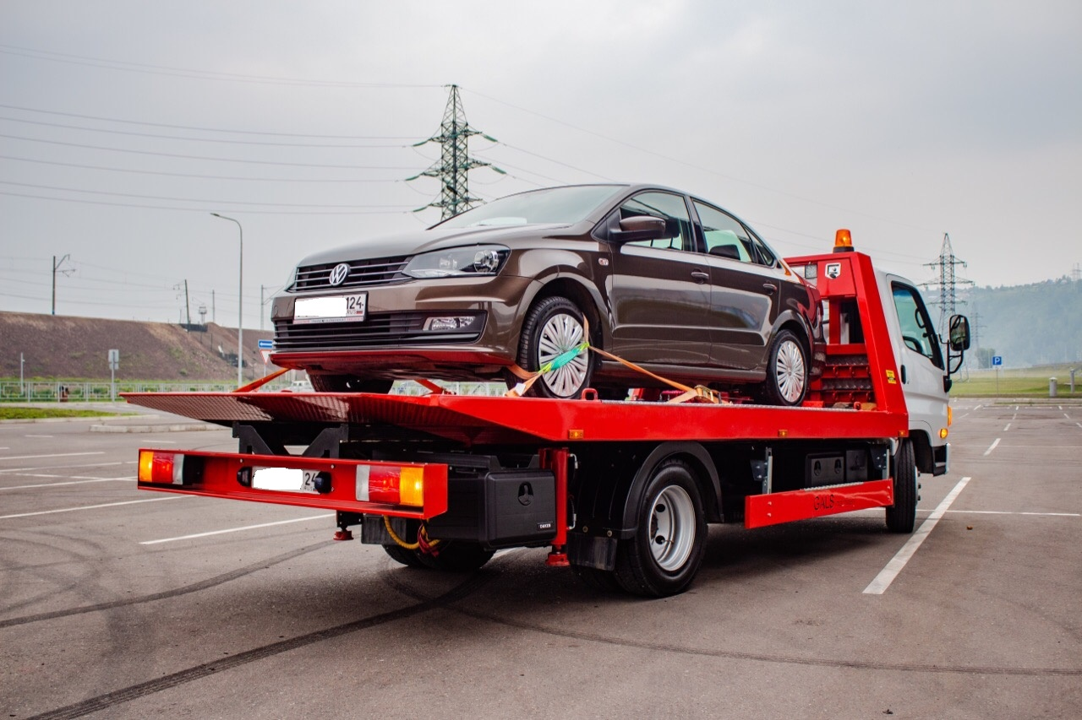
Пример
Услуги эвакуатора

Slide 25

Пример
Ремонт бытовой техники

Slide 26





Основные инструменты которые понадобятся для работы
Excel (Работа с семантическим ядром, сегментация, работа с объявлениями, работа с отчетами, импорт/экспорт рекламных кампаний);
KeyCollector (программа для работы с семантикой), есть бесплатный аналог;
Редактор кампаний - Direct Commander & Ads Editor;
Редакторы изображений

Slide 27
Основные сервисы которые пригодятся в работе
Биддеры - elama
Сервисы по изготовлению Utm-меток - adpump
Коллтрекинги - Callibri, Calltouch, Mango Office
Подборщики ключевых слов -Wordstat yandex, Планировщик ключевых слов от Google, SpyWords
Оптимизация ставок (KPI) - Origami, K50, Roistat

Slide 28
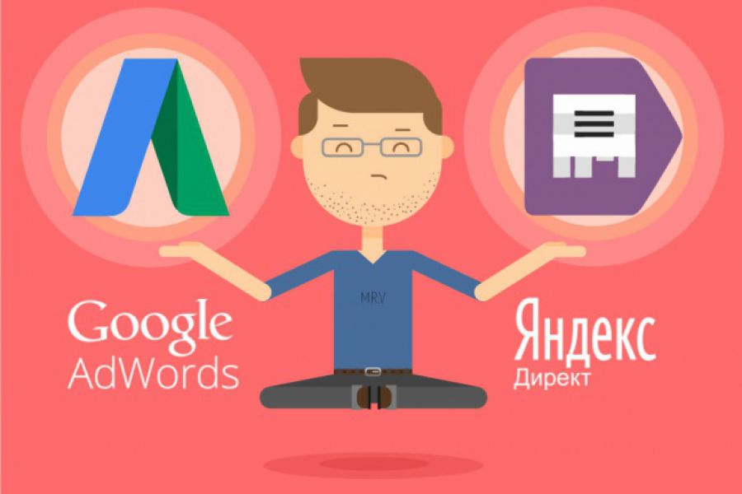
Основные отличия контекстной рекламы в Яндекс Директ & Google Ads
Типы соответствия ключевых фраз
Расширения объявлений
Приоритетность минус-фраз
Автоматические правила и скрипты
Возможности геотаргетинга
Аудитория рекламных систем
Стратегии назначения ставок

Slide 29
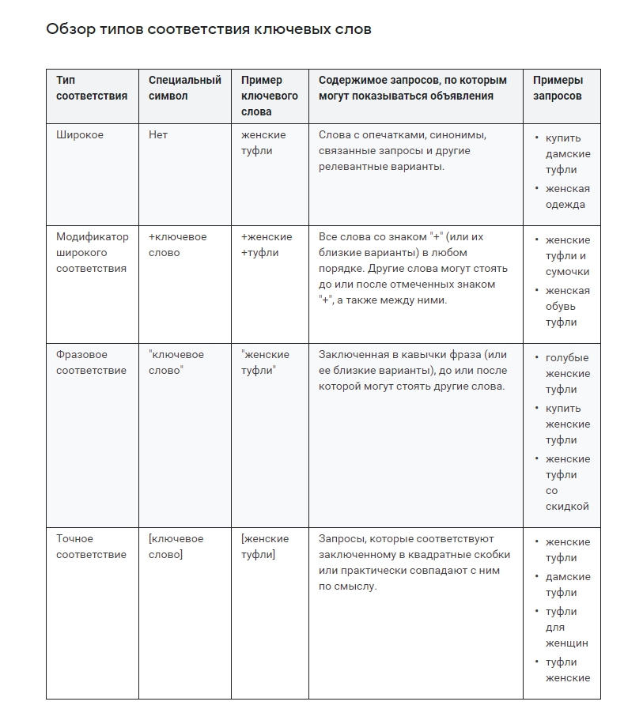

Slide 30
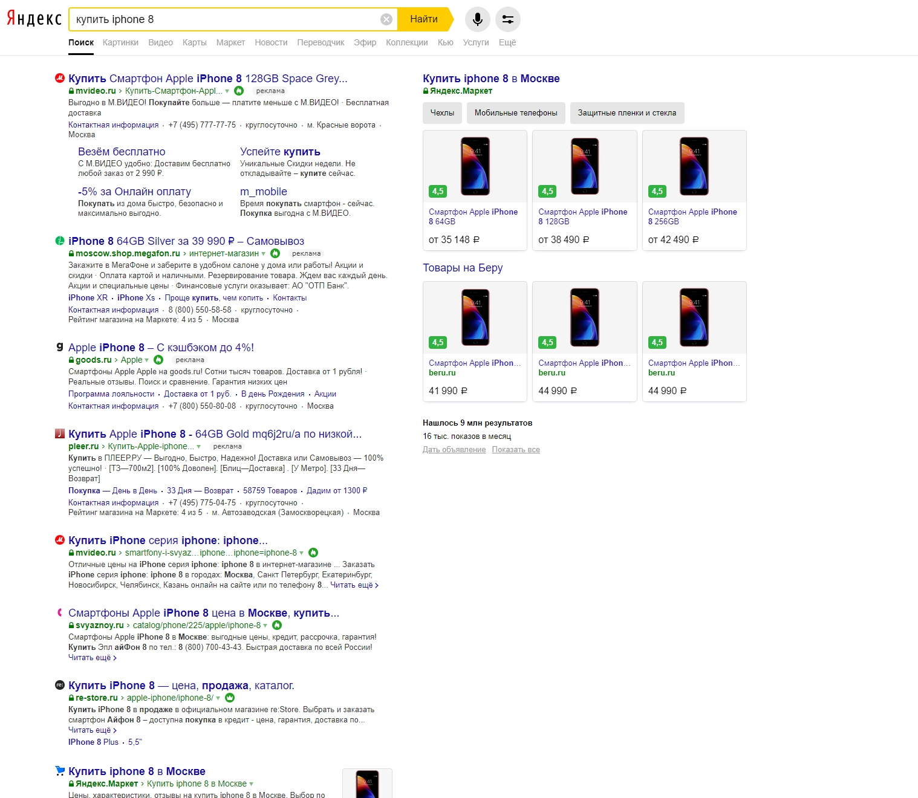
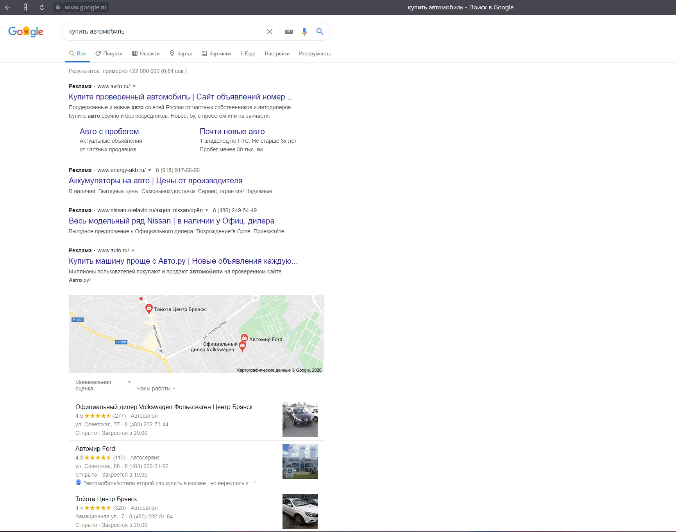
Расширения объявлений

Slide 31
Приоритет минус-фраз
Если в яндексе ключевое слово имеет больший приоритет и даже несмотря на то, что у вас будет добавлены минус фраза “отзывы”, но в рекламной кампании будет содержаться условие показа “отзывы о курсах английского языка” показ все равно будет.
В гугле же, у вас будет конфликт и придется либо удалять ключевое слово, либо убирать минус фразу.

Slide 32
Скрипты и правила
Начнем с определения. Скрипт - это фрагменты JavaScript-кода, которые автоматизируют функции как внутри аккаунта, так и взаимодействие с внешними данными.
Они освобождают от многих рутинных операций: от управления ставками до сплит-тестирования, от построения отчетов до поиска ошибок. Тем самым вы экономите время и можете фокусироваться на эффективности и конечных целях кампании.
Часто используется классификация скриптов по задачам, которые они выполняют:
Оптимизация ставок;
Приостановка и удаление кампаний;
На основе внешних данных;
Назначение ставок и управление бюджетами;
Инструменты;
Настройка уведомлений;
Работа с отчетами;
Запуск сезонных кампаний;
Автоматизация технических задач;
Создание ярлыков;
Отслеживание данных по кампаниям;
Работа с текстами объявлений;
Работа с ключевыми словами;
Настройка кампаний в КМС;
Настройка торговых кампаний (Google Shopping).
В открытом доступе много готовых скриптов, но особенно полезными их делает возможность кастомизации. Для этого нужно знать, из каких элементов состоит скрипт.
Автоматизированные правила позволяют управлять аккаунтом с помощью критериев, которые вы настраиваете сами: показывать объявления по расписанию, менять ставки по времени суток, сезону, позиции в выдаче и т.д. Не нужно постоянно вручную мониторить статистику и вносить изменения в кампании

Slide 33
Аудитория рекламных систем
Аудитория Гугла по большей степени состоит из мобильных пользователей и Гугл очень сильно обращает внимание на момент адаптивность вашего сайта к мобильному трафика. Поэтому перед тем как настраивать рекламу на сайт, необходимо убедиться в том, что сайт адаптивен, иначе вы получите заоблачную стоимость клика и как следствие дорогую стоимость заявки.

Slide 34
Стратегии назначения ставок
Автоматический или ручной биддинг
Назначение цены за клик вручную - Вы назначаете ставки для отдельных рекламных групп или таргетингов самостоятельно.
Можно комбинировать ручное управление с автоматическим, если включить при этом оптимизатор цены за конверсию:
Автоматические стратегии
Некоторый перечень стратегий :
1) Целевая цена за конверсию – вы получаете максимум конверсий по конкретной цене, которую указываете + Google немного её корректирует под контекстные сигналы;
2) Целевая рентабельность инвестиций в рекламу – вы указываете, какую рентабельность от рекламного бюджета хотите получить, а Google подбирает ставки в соответствии с ней;
3) Оптимизатор цены за конверсию – данный инструмент корректирует ставки в зависимости от вероятности совершения целевого действия;
4) Максимум конверсий – вы получаете наибольшее число конверсий в пределах текущего дневного бюджета;
5) Целевой процент полученных показов (только на поиске) – эта стратегия повышает шансы показа объявлений в выбранной вами области страницы с результатами поиска;
6) Цена за тысячу показов в видимой области экрана (только в КМС) – подходит, если вы хотите заявить о себе широкой аудитории, а не наращивать трафик и количество кликов.

Slide 35


Slide 36
Что же такое Яндекс Метрика
Яндекс.Метрика — это сервис отслеживания и анализа посещаемости сайта от поисковой системы Яндекс. С его помощью можно получить подробные отчеты о действиях посетителей на сайте, информацию об источниках трафика и самостоятельно делать выводы об эффективности.

Slide 37





Slide 38
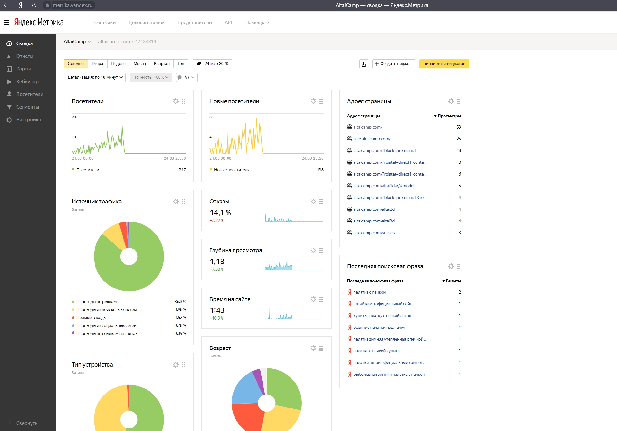
На странице Сводка доступна краткая общая статистика вашего сайта. Эта информация позволит быстро оценить динамику посещаемости, источники трафика, качество страниц сайта и т. д. Статистика отображается с помощью виджетов.
Для анализа вы можете изменять период времени, за который отображаются данные и детализировать их.

Slide 39
Задачи которые можно решить с помощью веб-аналитики
Оптимизировать рекламные расходы
Найти уязвимые места на сайте. Откуда чаще всего уходят люди, какие страницы им не нравятся.
Увеличить прибыль бизнеса
Понять основные пути клиентов
Узнать откуда пользователи приходят на сайт
Получить развернутые данные о посетителях, их активности на странице

Slide 40
Что можно делать в Яндекс Метрике
Смотреть, как ведут себя пользователи на сайте, куда они кликают, как взаимодействуют с формами
Считать показатели конверсии
Отслеживать важные для бизнеса показатели
Анализировать результаты A/B-тестирования рекламных кампаний
Анализировать эффективность разных каналов рекламы

Slide 41
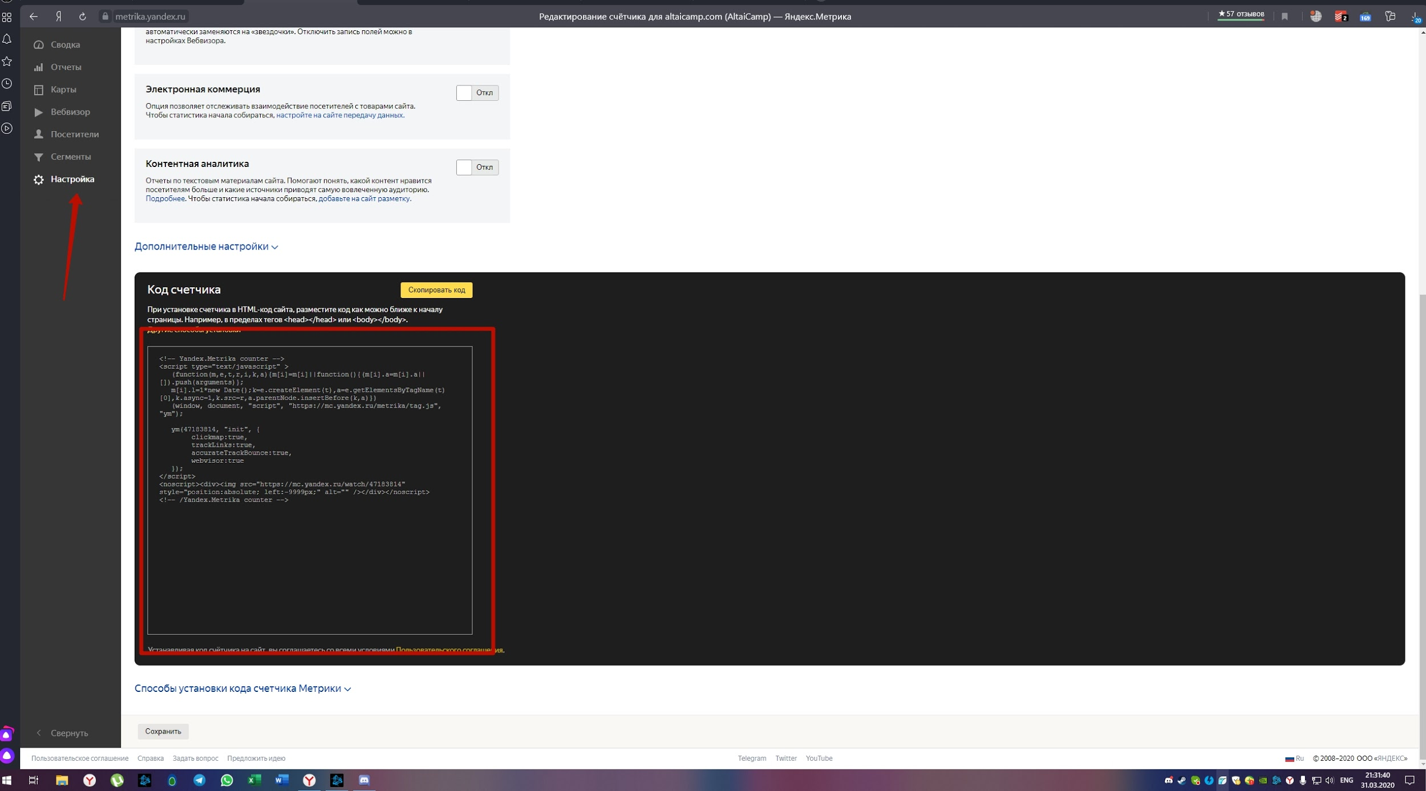
Подключение Яндекс Метрики к сайту
Код счетчика – это скрипт (фрагмент кода) позволяющий отслеживать действия пользователей на сайте. С его помощью вы также сможете собирать данные о посетителях сайта и на основе этих данных создавать аудитории.

Slide 42





Основные инструменты Яндекс Метрики
Вебвизор
Карта кликов
Карта ссылок
Карта скроллинга
Аналитика форм

Slide 43
Основные показатели в веб-аналитике
Показатель отказов
Процент конверсии
Стоимость конверсии
Кол-во просмотренных страниц
Время на сайте
Расход по кампании

Slide 44
UTM - метки
Обязательные:
utm_source - источник перехода
utm_medium - тип трафика
utm_campaign - название кампании
Необязательные:
utm_content - дополнительная информация, которая помогает различать объявления
utm_term - ключевая фраза

Slide 45
Также есть динамические параметры и у каждой рекламной системы они разные.
Самые популярные:
{campaignid} - название кампании
{adgroupid} - номер группы
{device} - устройство
{keyword} - ключевая фраза, по которой было показано объявление (текстово-графическое или реклама мобильных приложений) без минус-слов;
{placement} - сайт, на котором пользователь нажал на ваше объявление. Он соответствует заданным вами ключевым словам или условиям таргетинга на места размещения (в зависимости от настроек таргетинга в кампании);
{creative} - уникальный идентификатор объявления;

Slide 46
Если нет правильно настроенных целей, то нет и аналитики как таковой
Показатель отказов, время на сайт, глубина - это все второстепенные показатели, которые показывают заинтересованность посетителей в той или иной степени, которая прямым образом никак не влияет на итоговый результат в виде заявок.
В свою очередь заявки должны приводить к продажам.

Slide 47
Создание целей в Метрике
4 типа целей:
- Количество просмотренных страниц (используется в блогах и на информационных сайтах)
- Посещение страниц (используется для страниц контакты и фиксации заявок при наличии страницы спасибо)
- JavaScript событие (более сложное событие, обычно положили товар в корзину, оформили заказ в интернет-магазине, заказали обратный звонок и т.п.)
- Составная цель (зачастую используется в интернет-магазинах, чтобы узнать на каком этапе при оформлении заказа отваливается посетитель)

Slide 48
Основные отчеты в Метрике
Директ,сводка - анализируем рекламные кампании в Директе.
Директ,расходы - тоже самое, что и выше, только добавляется показатель расходов. Больше этого показателя нет нигде.
Директ, площадки - позволяет оценить эффективность рекламных площадок
Метки, UTM - позволяет отслеживать с каких источников пришел трафик и что он делал на нашем сайте.
Браузеры
Устройства
Посещаемость по времени суток
Электронная коммерция - для интернет-магазинов.

Slide 49
Тонкости в веб-аналитике
Резко упало количество заявок
- Посмотрите на сезонность
- Проверьте конкурентов, возможно они обновили свои УТП на сайте или появились новые конкуренты
- Проверьте отображаемость сайта, возможно вносили изменения в сайт и поехала верстка
- Проанализируйте рекламные кампании на наличие скликивания
- Политические события
- Платежеспособность людей (зарплаты)
- Погода
Увеличилась стоимость заявки
- Внимательно проанализируйте рекламные кампании в различных разрезах пол/возраст/устройство/время суток/гео/площадки/условия показа
- Опять же, смотрим на конкурентов, что они предлагают на сайтах
- Проверяем сайт на наличие багов
- Проверяем наши рекламные объявления на наличие битых ссылок
- Смотрим на креативы конкурентов
- Сравниваем CTR с периодом, когда все было хорошо

Slide 50
Тонкости в веб-аналитике
3. Запустили рекламу, а заявок нету вообще
Начинаем всегда с анализа конкурентов
Оценить качество трафика, который идет на сайт
Посмотреть на свои объявления, понять какую аудиторию привлекает данное объявление
Посмотреть как отображается сайт на различных устройствах
Посмотреть площадки, на которых идут показы

Slide 51
Как работать с данными?
Имеет смысл проводить первичную оптимизацию при достижении минимум 500 кликов, раньше нет смысла.
Самый важный показатель на который мы равняемся - стоимость конверсии. Если есть сквозная аналитика, то стоимость продажи.
Если кампания работает хорошо, то ее лучше не трогать.
Если площадка/креатив/условие показа открутило 3 стоимости конверсии и не дало ни одной заявки, отключаем.
Делаем все изменения только на основе статистических данных. Полностью исключаем интуицию.

Slide 52
Помните!
Процесс оптимизации рекламных кампаний - вечен
Всегда будет что улучшить, изменить, протестировать.
Каждый год появляются новые маркетинговые инструменты, виды таргетинга. Внедрив которые, старые кампании, которые ранее были отключены, могут заработать лучше новых, это всегда стоит держать в голове.

Slide 53
Яндекс.Аудитории
Какие бывают аудитории:
Данные из CRM
ID мобильных устройств
На основе сегментов Яндекс.Метрики
App Метрика
На основе геолокации
Пиксель Я.Аудиторий (Бета тест)
DMP аудитории
А также можно желать похожие сегменты

Slide 54
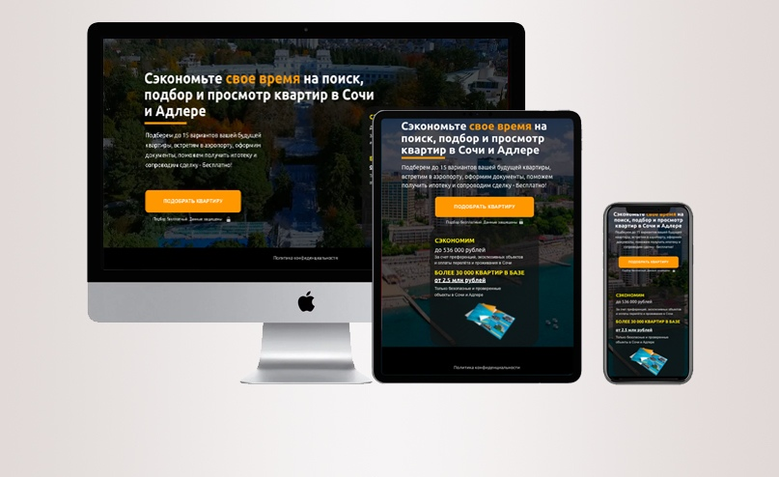
День - 2
Настройка рекламных кампаний в РСЯ + создание квиза

Slide 55
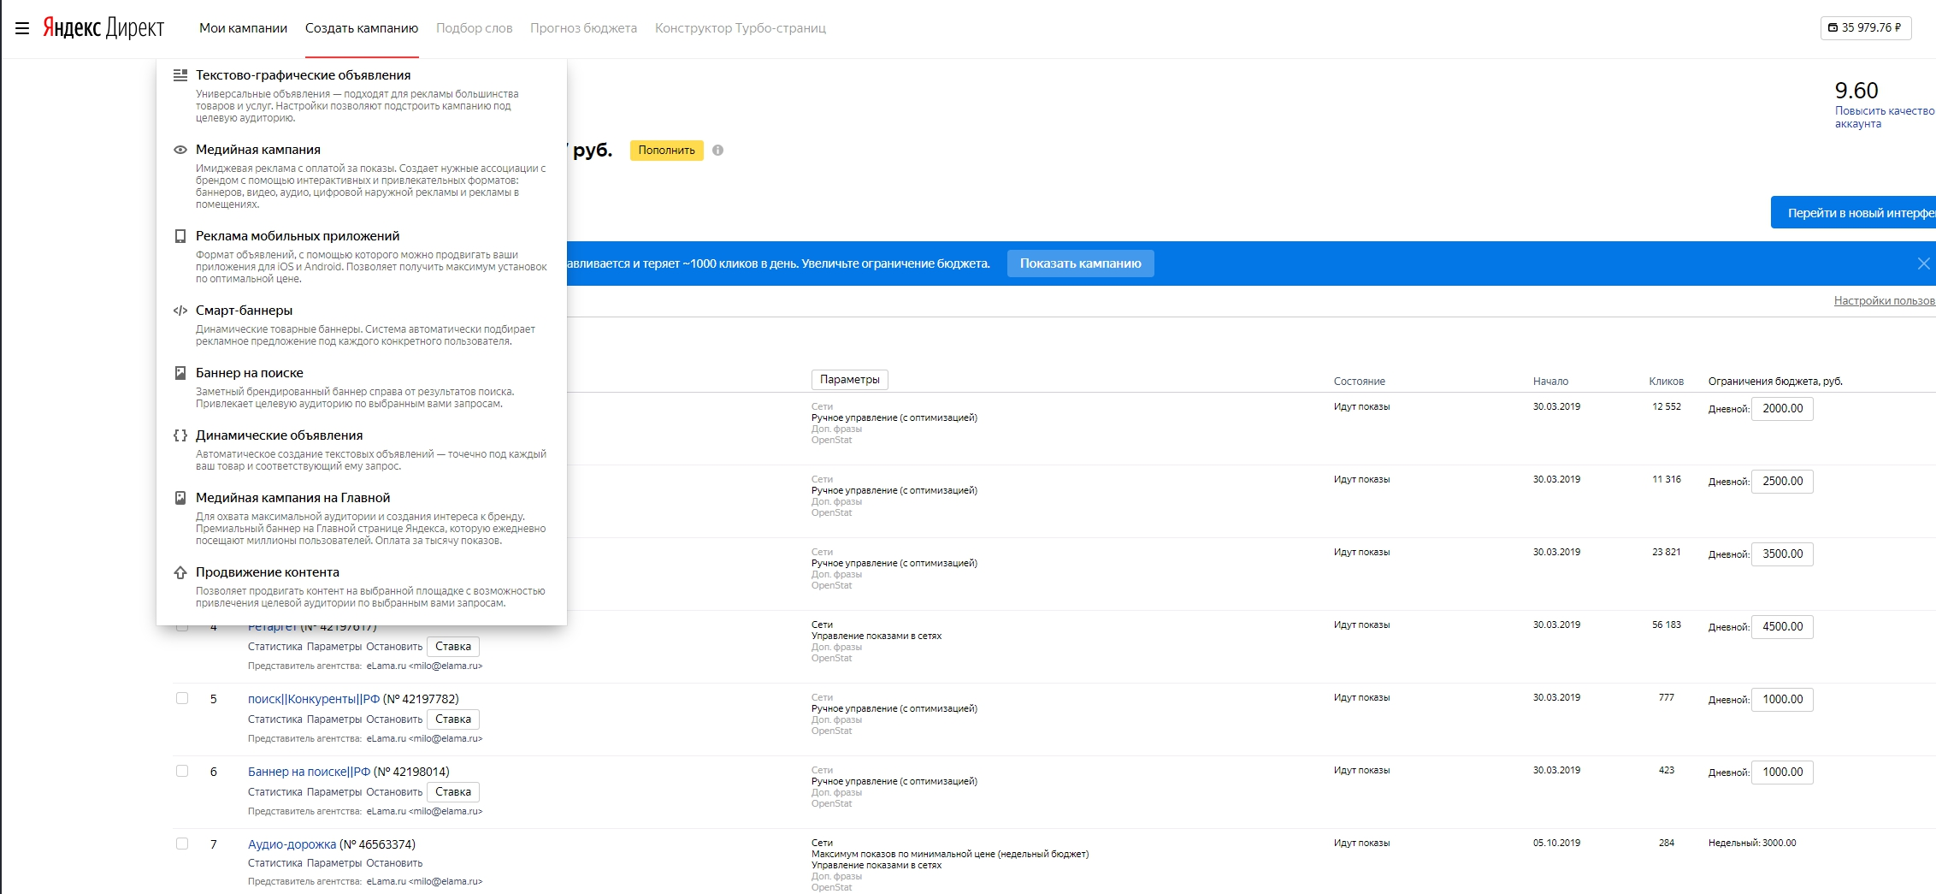
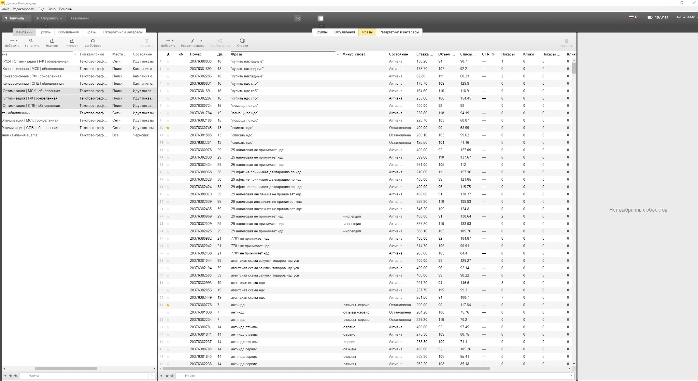
Настройка рекламной кампании в РСЯ
Через интерфейс Директа
Direct Commander

Slide 56
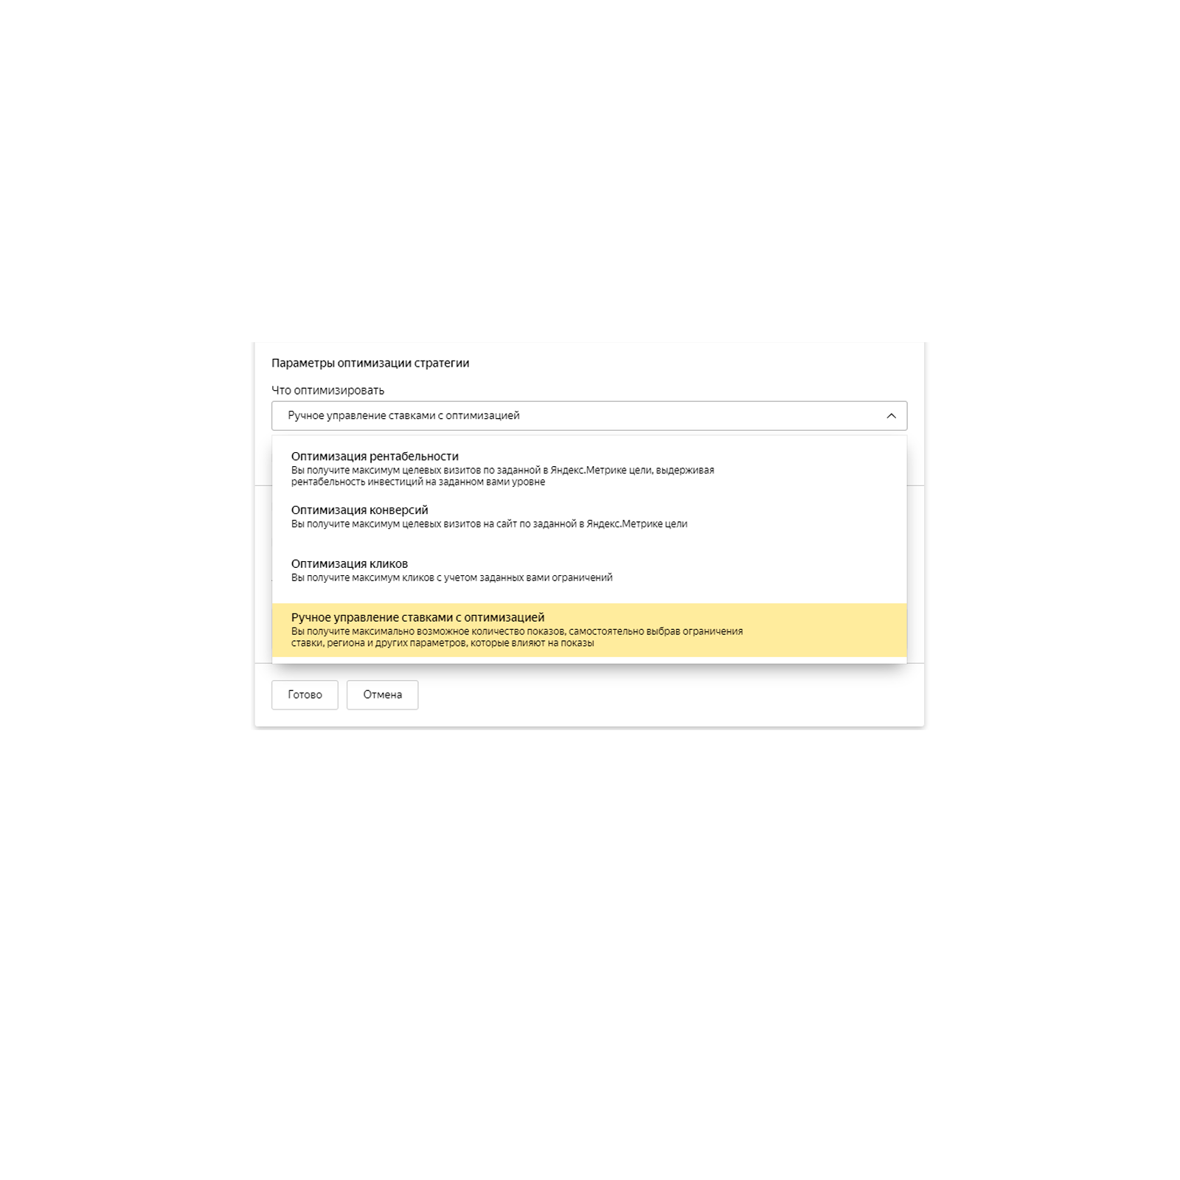
Стратегии назначения ставок в РСЯ
Ручное управление ставками с оптимизацией
Оптимизация кликов
Оптимизация конверсий
Оптимизация рентабельности

Slide 57
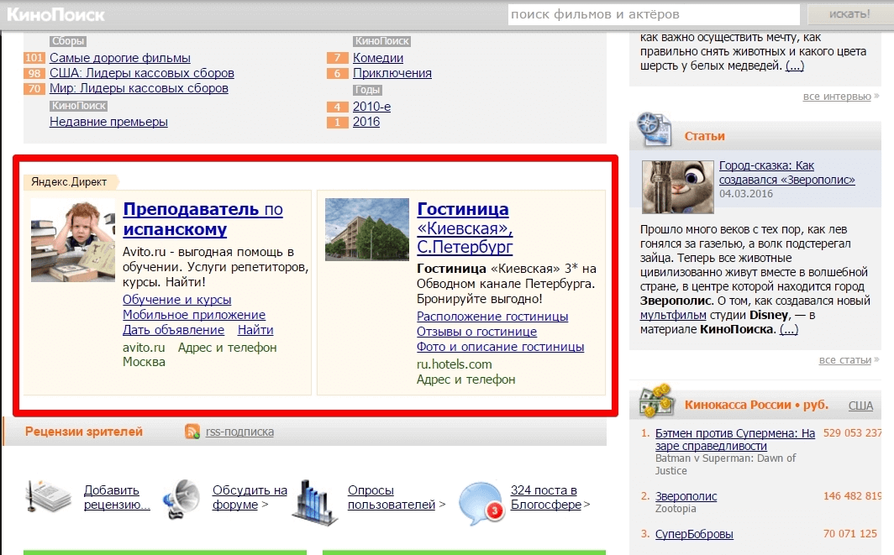

Типы объявлений в РСЯ
Текстово-графическое
Графическое
Видео
Мобильное

Slide 58
Правила работы с объявлениями в РСЯ
Тестируйте несколько вариантов объявлений одновременно
Объявление служит фильтром
Посмотрите какие объявления крутят Ваши конкуренты и сделайте в точности наоборот
Задача объявления - заполучить внимание пользователя и отфильтровать ненужный трафик
Делайте широкоформатные и стандартные объявления
На старте используем только текстово-графические объявления
Делайте сразу несколько объявлений на каждую группу, в идеале 4-5 шт.

Slide 59


Основные рекомендации к изображениям в РСЯ
Текстово-графические объявления бывают стандартные 600х600 пикселей и широкоформатные 1080х607 пикселей
На изображении четко виден объект рекламирования
На изображении отсутствует контактная информация
Нельзя использовать продукты или символику конкурентов рекламодателя (например, для сравнения качества товаров)
Текст, логотипы или водяные знаки не должны занимать более 20% места изображения
Стандартное изображение
Широкоформатное изображение

Slide 60
Как подбирать ключевые фразы в РСЯ
Скачиваем дополнение браузера - yandex wordstat assistant
Переходим по ссылке wordstat.yandex.ru
Указываем нужный нам регион
Вбиваем ключевые слова связанные с нашей нишей
Берем только высокочастотные и среднечастотные ключевики из левой колонки
Внимательно смотрим на правую колонку и ищем там дополнительные идеи для увеличения охвата

Slide 61
Практическая часть

